Slide 1



내가 기획한 ICT가
세상을 바꾼다면?
SW개발/HW제작 설계서
(응용하드웨어)
프로젝트 명 : Navigation Drone system directed by Algorithm
2020. 10. 28
Navigation Drone – 김세훈, 권기환, 박민호, 조희제
Mentor 박정석

Slide 2


수행 단계별 주요 산출물
단계 | 산출물 | 일반 | 응용 소프트웨어 | 응용 하드웨어
 |  | ∙모바일 APP ∙Web 등 | ∙빅데이터 ∙인공지능 ∙블록체인 등 | ∙IoT ∙로봇 ∙드론 등
환경 분석 | 시장/기술 환경 분석서 | △ | △ | △
 | 설문조사 결과서 | △ | △ | △
 | 인터뷰 결과서 | △ | △ | △
요구사항 분석 | 요구사항 정의서 | ○ | ○ | ○
 | 유즈케이스 정의서 | △ | △ | △
아키텍처 설계 | 서비스 구성도(시스템 구성도) | ○ | ○ | ○
 | 서비스 흐름도(데이터 흐름도) | △ | ○ | △
 | UI/UX 정의서 | △ | △ | △
 | 하드웨어/센서 구성도 | - | - | ○
기능 설계 | 메뉴 구성도 | ○ | ○ | ○
 | 화면 설계서 | ○ | ○ | △
 | 엔티티 관계도 | ○ | ○ | △
 | 기능 처리도(기능 흐름도) | ○ | ○ | ○
 | 알고리즘 명세서/설명서 | △ | ○ | ○
 | 데이터 수집처리 정의서 | - | ○ | -
 | 하드웨어 설계도 | - | - | ○
개발 / 구현 | 프로그램 목록 | ○ | ○ | ○
 | 테이블 정의서 | ○ | ○ | △
 | 핵심 소스코드 | ○ | ○ | ○
※ ○ 필수, △ 선택

Slide 3
| 요구사항 정의서
요구사항ID | 요구사항명 | 기능ID | 기능명 | 세부사항 | 예외사항
A01 | 최단거리 방문 비행 | A01_B01 | 경로 계산 | 각 목적지들을 최단거리로 방문할 수 있는 비행경로가 자동으로 계산된다.
 |  | A01_B02 | 경로 설정 | 계산한 결과값을 바탕으로 드론의 비행경로가 설정된다.
A02 | 자율 비행 | A02_B01 | 자율 비행 | 설정된 비행경로를 바탕으로 드론이 비행하고, 목표지점 도달 시 이착륙을 준비합니다.
 |  | A01_B02 | 사용자 인증 | 목표지점에 도착 후 사용자 인증을 바탕으로 드론이 이착륙을 수행합니다.
A03 | 데이터 통신 | A03_B01 | 소켓 통신 | 라즈베리 파이와 드론이 실시간으로 통신합니다.
A04 | 회피 기동 | A04_B01 | 회피 기동 | 초음파 센서를 기반으로 회피기동을 수행합니다.

Slide 4
| 요구사항 정의서
구분 | 기능 | 설명
S/W | 최단 방문 경로 계산 | 입력된 좌표를 기준으로 바탕으로 최단거리로 방문할 수 있는 경로를 계산합니다.
 | 서버-드론 소켓 통신 | 서버에서 계산한 결과를 바탕으로 드론에게 경로를 전송합니다.
 | 드론 이동경로 확인 | 지상의 시리얼 통신으로 연결된 패널을 통해 드론의 이동 경로 및 순서를 시각적으로 확인합니다.
 | 드론 강제귀환 프로토콜 | 긴급상황 발생 시 드론을 출발지로 바로 이동시킵니다.
 | 드론 이착륙 | roll, pitch, yaw값을 MAVLINK 메시지를 이용하여 정확한 위치에 이착륙 시킵니다.
 | 데이터 베이스 | 사용자와 경로에 관한 데이터를 보관합니다.
구분 | 기능 | 설명
H/W | 이륙 | 드론이 자율비행을 시작합니다.
 | 자율 비행 | 서버로부터 전송 받은 이동경로를 바탕으로 드론은 목적지까지 자율 비행합니다.
 | 착륙 | 드론이 자율비행을 잠시 중단하고, 내려옵니다.
 | 균형제어 | Pixhawk의 자이로 센서를 이용하여 매끄러운 주행을 가능하게 합니다.
 | 속도제어 | Pixhawk의 가속도 센서를 바탕으로 드론 비행의 속도를 제어합니다.
 | 라즈베리 파이와 통신 | 서버와 라즈베리 파이 간의 통신을 활용해 드론을 제어합니다.
 | 회피 기동 | 초음파 센서의 거리값을 기반을 회피기동을 수행합니다.

Slide 5
| 유즈케이스
항목 | 설명
개요 | 목표지점들을 지정했을 때, 드론은 최단거리로 해당 지점들을 방문합니다.
관련 액터 | 주 액터 | 관리자, 드론
 | 보조 액터 | 영상처리를 이용한 얼굴 인식, 회피기동
우선 순위 | 상 | 중요도 |  | 5
 |  | 난이도 |  | 목적지들에 따라서, 최단거리가 자동으로 계산되고, 이를 바탕으로 드론이 자율비행을 수행합니다.
 | 하 | 중요도 |  | 4
 |  | 난이도 |  | 주행 중 장애물을 탐지하면 회피기동을 수행합니다. 또한 주행 중 사람을 탐지할 수 있습니다.
선행조건 | 관리자나 다른 사용자에 의하여 목표지점이 설정되었을 시, 서버에서 최단경로가 계산되고, 이를 드론에 전송합니다.
후행조건 | 드론이 서버와 통신하도록 네트워크와 연결되어 있어야 한다.
시나리오 | 기본 시나리오 | 1. 관리자는 다른 사용자(고객)의 호출정보를 받거나 목적지를 따로 설정하는 방법으로 드론이 이동할 목적지를 설정합니다. 2. 웹 서버에서는 설정한 목적지에 따라서 최단거리로 방문할 수 있는 경로가 자동으로 계산됩니다. 3. 드론이 각 목적지에 도달할 때 마다 일시적으로 대기하고, 데이터 베이스에서 사용자 인증 과정이 확인되면 착륙합니다. 4. 다른 사용자는 착륙을 확인하면, 드론을 다시 이륙시킵니다. 5. 드론은 각 목적지 마다 이러한 과정을 반복하고, 다시 출발지로 돌아옵니다. | 1. 관리자는 다른 사용자(고객)의 호출정보를 받거나 목적지를 따로 설정하는 방법으로 드론이 이동할 목적지를 설정합니다. 2. 서버에서는 설정한 목적지에 따라서 최단거리로 방문할 수 있는 경로가 자동으로 계산됩니다. 3. 드론은 주행 중 발생하는 로그들에 대한 정보를 모두 서버로 송신합니다. 4. 주행 중 장애물을 탐지하게 되면 드론은 회피기동을 수행합니다. 또한 비행 중 사람의 얼굴이 탐지되면 해당 정보를 서버에 알립니다. 5. 드론은 각 목적지 마다 이러한 과정을 반복하고, 다시 출발지로 돌아옵니다.
 | 대안 시나리오 | A1 : 목표 지점에 다른 사용자가 없을 시 1. 관리자는 드론이 목표지점에 일정시간 있음을 확인하고, 다른 사용자 대신 출발시킵니다. 2. 일정시간 사용자 인증이 이루어지지 않을 시 착륙을 시도하지 않고, 바로 출발합니다. | A1 : 목표 지점에 착륙 기동을 수행하지 않을 시 관리자는 키보드 인터럽트를 이용해 비상착륙을 수행합니다. A2 : 소켓 통신이 끊어졌을 시 1. 소켓통신이 끊기면 자동으로 착륙하게 설계하였습니다.
비기능적 요구사항 | 성능 – 드론은 주기적으로 출발하며, 데이터베이스에는 드론이 이동할 목적지들과 이들을 효율적으로 이동할 수 있는 최단경로가 계산되어 저장됩니다. 보안 – 서버의 데이터 및 데이터베이스는 관리자 권한을 가진 사용자 외에는 접근할 수 없습니다.

Slide 6
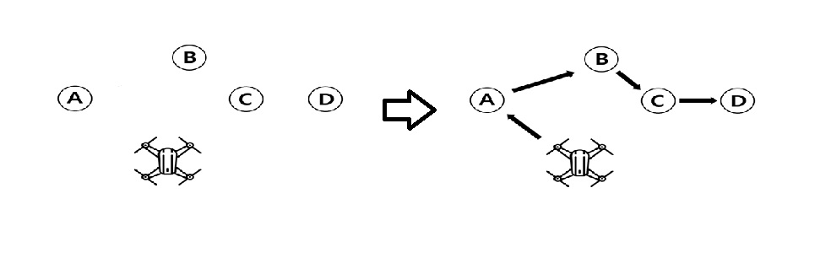
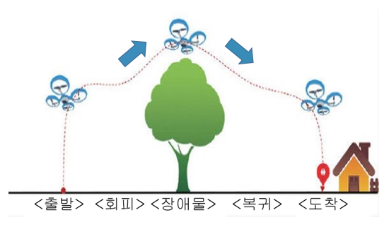
| 서비스 구성도 - 서비스 시나리오
목적지 설정
회원들은 자신의 위치를 목적지로 신청하고, 드론을 호출합니다.
관리자는 호출신호를 바탕으로 드론을 준비합니다.
서버는 드론에 최단 경로를 전송합니다.
자동으로 입력된 최단경로를 바탕으로 드론이 자율비행을 시작합니다.
최단경로 자율비행
목적지에 도착한 드론은 해당 지점에 착륙 합니다.
일정시간이 지난 후, 드론을 다음 목적지로 출발합니다.
마지막 목적지까지 위 과정을 반복하고, 출발지로 돌아옵니다.
자율 비행 중 전방 장애물 감지 시 회피기동을 수행합니다.

Slide 7
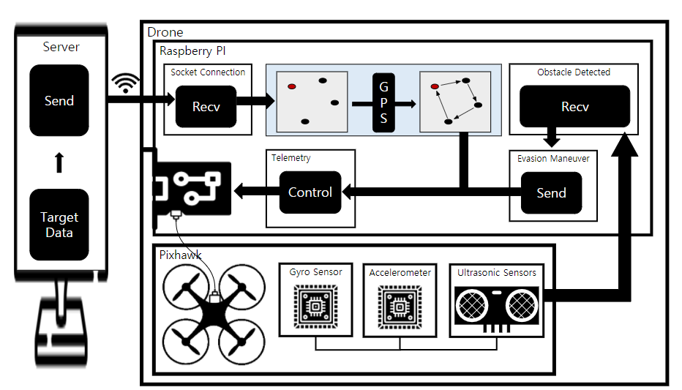
| 서비스 구성도 - 서비스 시나리오
Server
가상좌표 저장 : 관리자 또는 사용자로부터
최단경로 설정 알고리즘 : 입력된 가상 좌표를 바탕으로 각 목적지들을 경유하는 최단경로가 자동으로 계산됩니다.
최단 경로를 나타내 주는 지상의 경유지점으로 드론을 이동시킵니다.
클라이언트와 통신 : 소켓 통신을 통해 드론의 라즈베리 파이와 통신합니다.
Client
경로 데이터 요청
방문지 도착 데이터 전송
드론 이동 제어 및 회피기동
드론 이⦁착륙
서버에 로그 전송
비행 중 영상처리를 이용한 사람 탐지

Slide 8
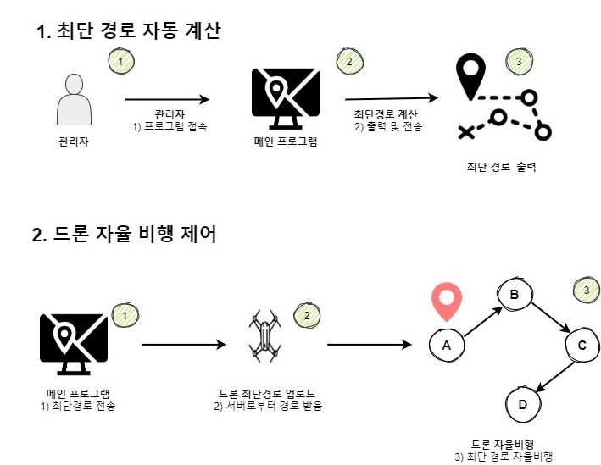
| 서비스 흐름도
최단 경로 자동 계산
1) 관리자가 각 목적지의 좌표를 지정합니다.
2) 지정한 좌표들을 최단 거리로 방문할 수 있는 경로를
계산합니다.
3) 계산한 결과가 출력됩니다.
4) 최단 경로에 관한 정보를 드론으로 전송합니다.
드론 자율 비행 제어
1) 드론은 최단 경로 정보를 받고 베이스에서 출발합니다.
2) 목적지 좌표에 도착할 때마다 드론이 착륙합니다.
3) 임무 수행 후 이륙하고, 다음 목적지 좌표로 이동합니다.
4) 모든 목적지를 경유하고 베이스로 돌아옵니다.
5) 자율 비행 중 장애물 감지 시 회피 기동을 수행합니다.
* 자율 비행 도중 카메라를 통해 사람을 인식합니다.

Slide 9
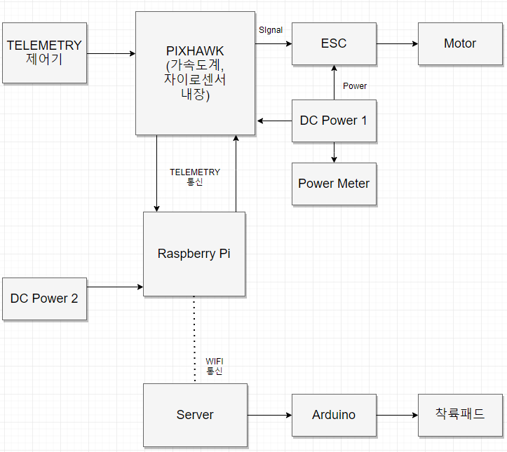
| 하드웨어/센서 구성도
하드웨어 | 연결 핀 | 설명
TELEMETRY 제어기 | GND | Telemetry 포트 GND에 연결
 | VCC | Telemetry 포트 5V에 연결
 | TX | Telemetry 포트 RX에 연결(교차)
 | RX | Telemetry 포트 TX에 연결(교차)
DC Power 1 | GND | 드론 전원패널 GND에 연결
 | VCC | 드론 전원패널 VCC에 연결
ESC | Power-GND | 드론 전원패널 GND에 연결
 | Power-VCC | 드론 전원패널 VCC에 연결
 | Signal-IN | PIXHAWK MAIN-OUT 1~4번 핀 연결
 | Signal-GND | PIXHAWK MAIN-OUT GND 핀 연결
Motor | GND | 드론 전원패널 GND에 연결
 | VCC | 드론 전원패널 VCC에 연결
PowerMeter | 커넥터 | 배터리 셀 커넥터에 연결
PIXHAWK | VCC | 드론 전원패널 VCC에 연결
 | GND | 드론 전원패널 GND에 연결
 | Telemetry1 | 라즈베리파이 13,14 핀에 연결(교차)
 | Telemetry2 | Telemetry 제어기 커넥터에 연결
 | MAIN-OUT | ESC 신호 커넥터와 연결
Raspberry Pi | VCC | DC Power2 5V에 연결
 | GND | DC Power2 GND에 연결
 | TX | PIXHAWK Telemetry1 RX에 연결(교차)
 | RX | PIXHAWK Telemetry1 TX에 연결(교차)
Arduino | GND | 서버 USB 포트 GND에 연결
 | VCC | 서버 USB 포트 VCC에 연결
 | TX | 서버 USB 포트 RX에 연결
 | RX | 서버 USB 포트 TX에 연결

Slide 10
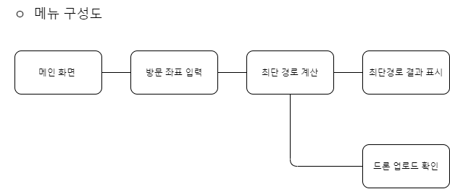
| 메뉴 구성도

Slide 11
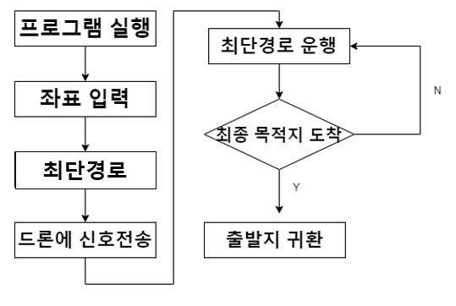
| 기능 처리도(기능 흐름도)
실무 산출물 형식
프로그램 ID | Navigation Drone system | 프로그램 명 | 자율주행드론 | 작성일 | 2020. 08. 05. | Page | 1/1
개요 | 드론존 가상 좌표 기반 최단경로 설정알고리즘을 사용해 최단경로를 계산 후 서버를 통해 전송한 최단경로를 따라 일주하는 자율주행드론 |  |  |  |  | 작성자 | NavigationDrone
<서버 자율주행드론 간 작동과정>

Slide 12
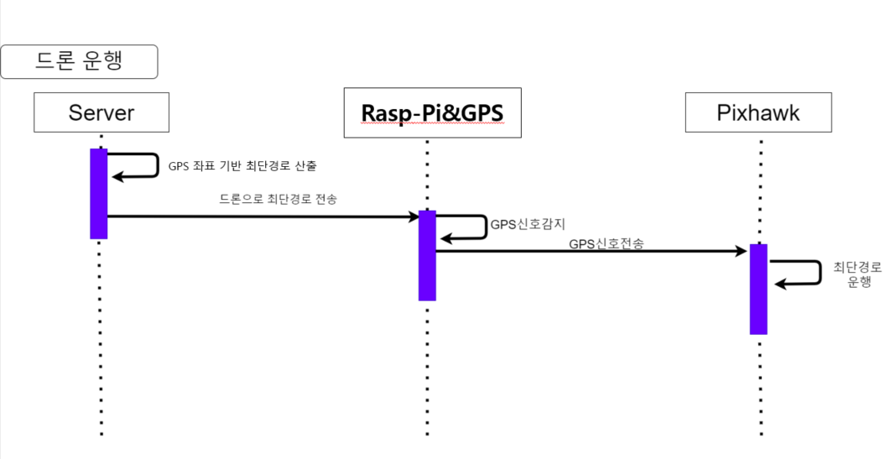
| 기능 처리도(기능 흐름도)

Slide 13
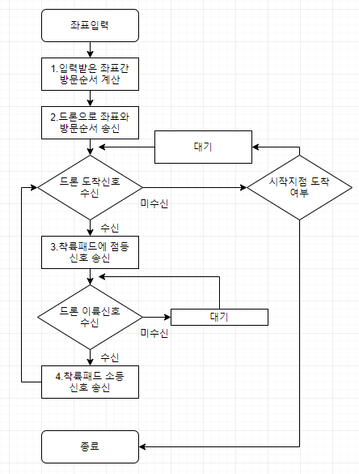
| 알고리즘 명세서
서버 알고리즘 시나리오
1. 사용자로부터 입력 받은 좌표들간 최단경로 설정 알고리즘을 이용하여 방문순서를 계산한다.
2. 계산된 방문 순서와 좌표정보를 드론으로 송신하여
드론이 좌표를 순서대로 방문할 수 있도록 한다.
3. 드론이 목표지점에 도착하면 랜딩 신호를 수신받는다.
4. 드론이 목표지점에서 이륙하면 이륙신호를 서버에 송신하고
서버는 이륙신호를 받아 다른 하드웨어들을 제어한다.

Slide 14
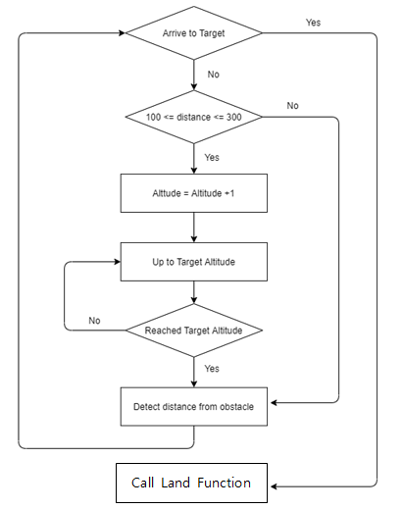
| 알고리즘 명세서
클라이언트 드론 자율비행 알고리즘 시나리오
1. 계산된 방문 순서와 좌표정보를 드론으로 송신하여
드론이 좌표를 순서대로 방문할 수 있도록 한다.
2. 목표 지점으로 드론을 운행한다.
3. 운행 중 장애물을 초음파 센서를 이용해 탐지하면 고도를 1미터씩 상승시키며 장애물을 회피한다.
4. 장애물이 존재하지 않는다면 드론은 다시 목표지점으로 향한다.
5. 목표지점에 도착하면 드론은 해당 지점에 착륙한다.

Slide 15
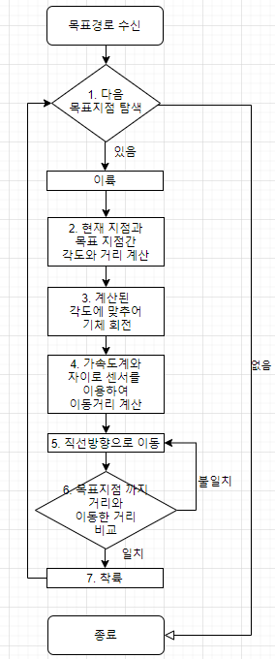
| 알고리즘 명세서
드론 목표지점 탐색 및 주행 방식
1. 서버로부터 목표지점의 가상 좌표 정보를 수신받는다.
2. 이륙 후 좌표 정보를 이용하여 직선비행을 하기 위해
현재지점과 목표 지점간 각도, 거리를 계산한다.
3. 기체의 yaw값을 조절하는 MAVLINK 메세지를 보내어
기체의 머리 부분을 목표지점으로 향할 수 있도록 한다.
4. 실내에서는 드론의 GPS 정보를 사용할 수 없으므로
가속도계와 자이로 센서를 이용한 거리정보 계산 알고리즘을
사용한다.
5. 드론을 일정한 속력으로 이동시킨다.
6. 드론은 이동 중 목표지점까지 거리와 이동한 거리를 비교하며
목표지점까지 거리와 이동 거리가 일치할 경우 정지한다.
7. 착륙 시 드론은 착륙한다는 신호를 서버에 보내며 서버가
드론의 위치를 알 수 있도록 한다.

Slide 16
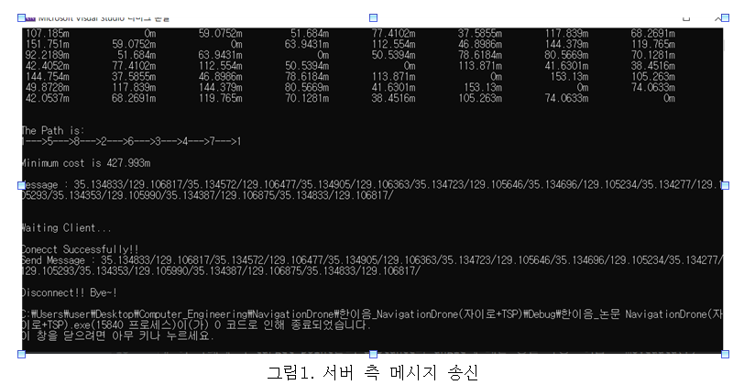
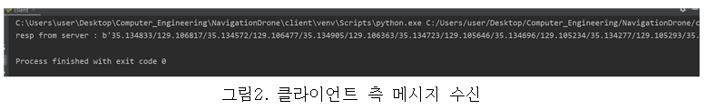
| 알고리즘 상세 설명서
미리 방문하여야 하는 좌표를 서버에 입력해두고 해당 좌표들의 간의 거리를 실제 위치 기반으로 계산하고 2차원 배열 테이블에 집어넣습니다. 최단경로 설정 알고리즘은 만들어진 2차원 배열을 이용하여 모든 지점을 방문하는 최단 방문경로를 산출하고 해당 방문 순서를 라즈베리 파이로 전송합니다. 그 후 라즈베리 파이는 전송 받은 경로를 토대로 Pixhawk를 이용하여 드론 본체를 해당 방문지점들로 이동시킵니다. 이때, 장애물이 나타날 시 음파 센서를 기반으로 회피기동을 수행하고, 라즈베리 파이는 각 방문지점에 도착할 때마다 영상처리 정보를 바탕으로 정확한 위치로 수직 이착륙합니다.

Slide 17
| 프로그램 - 목록
프로그램 | 기능 분류 | 기능 명
SER | SER-최단경로 설정-01 | 목표지점-생성
 | SER-최단경로 설정-02 | 목표지점-방문 순서 계산
 | SER-COM-01 | 통신-목표지점 방문 순서 송신
 | SER-COM-02 | 통신-착륙패드에 데이터 송신
CLI | CLI-COM-01 | 통신-목표지점 방문 순서 수신
 | CLI-COM-02 | 통신-목표지점 도착신호 송신
 | CLI-CAL-01 | 계산-목표지점까지 각도와 거리
 | CLI-CAL-02 | 계산-이동거리 계산
 | CLI-CON-01 | 제어-드론 yaw값 제어
 | CLI-CON-02 | 제어-드론 직선이동
이하 생략

Slide 18
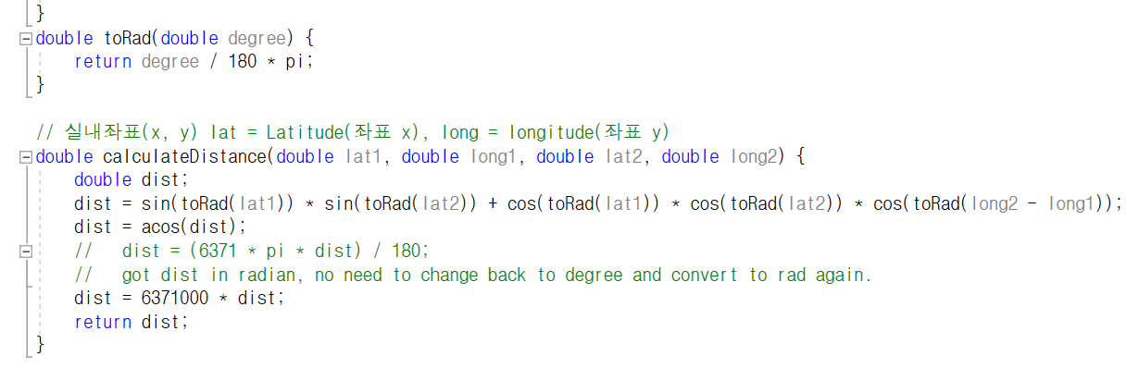
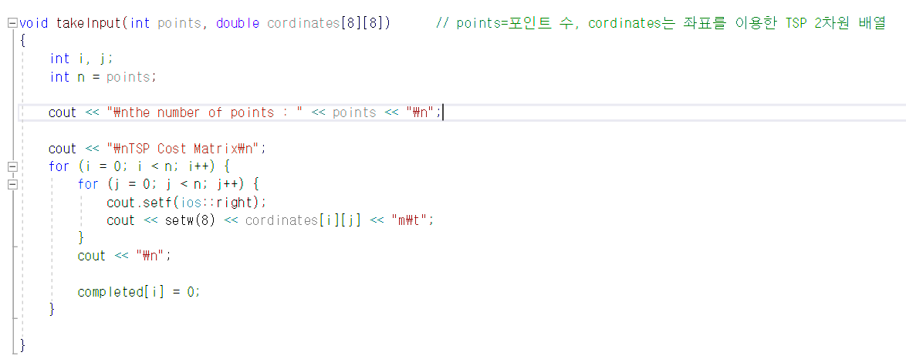
| 핵심소스코드(1)-최단경로 설정 알고리즘
미리 방문할 타겟의 가상 좌표를 입력만 하면 자동으로 최단 방문 경로를 설정하고, 계산한 결과를 소켓통신을 이용해 라즈베리 파이로 메시지메 전송하는 C++로 작성된 윈도우 서버기반 소스코드

Slide 19
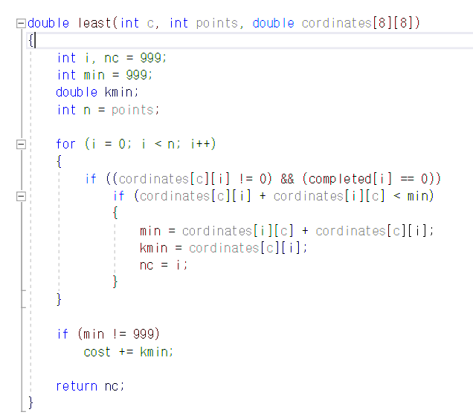
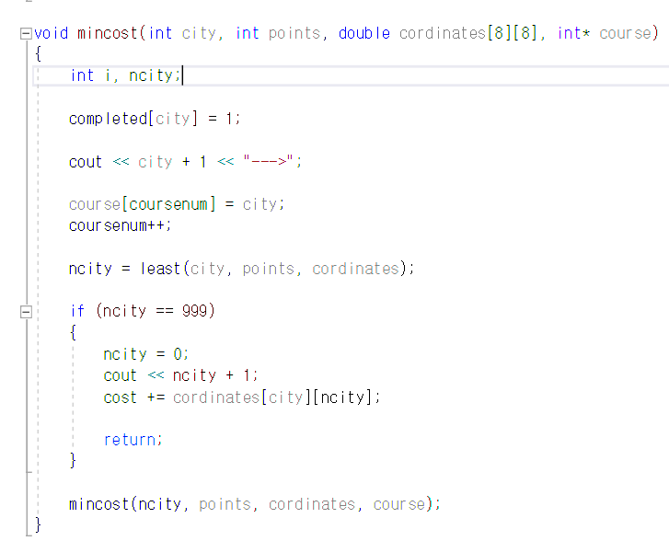
| 핵심소스코드(1)-최단경로 설정 알고리즘

Slide 20
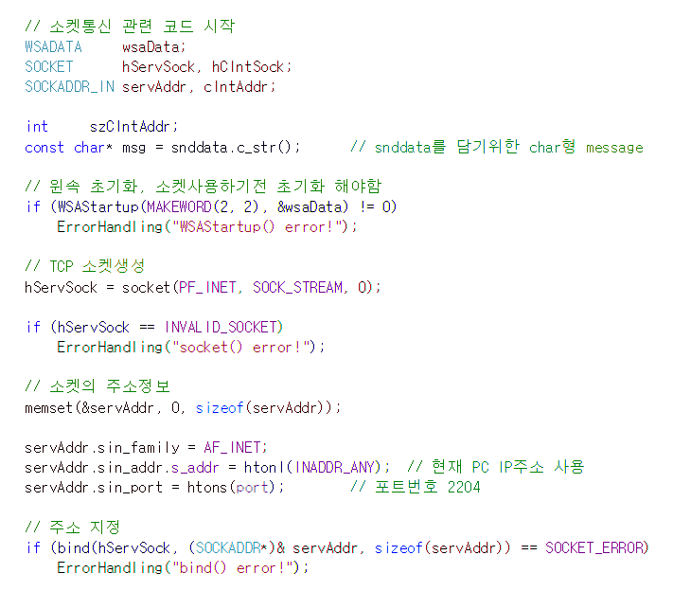
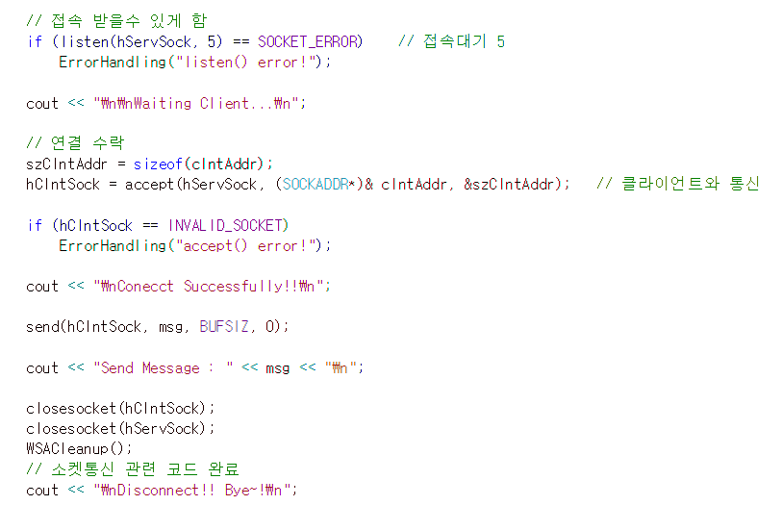
| 핵심소스코드(2)-서버 소켓통신
소켓 통신을 통해 드론과 라즈베리 파이와 서버를 연결시킵니다.

Slide 21
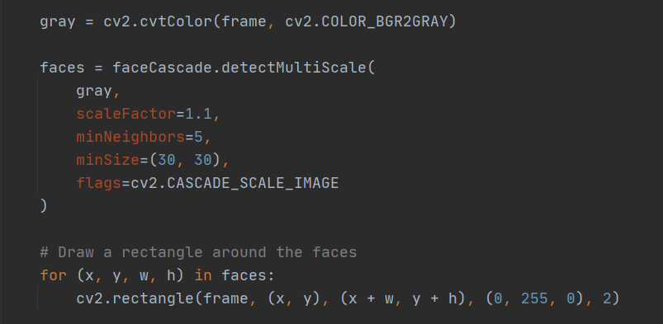
| 핵심소스코드(2)-얼굴 인식
드론으로부터 받은 영상 정보를 서버 측에서 얼굴인식을 수행하여 처리 속도를 향상시킵니다.

Slide 22
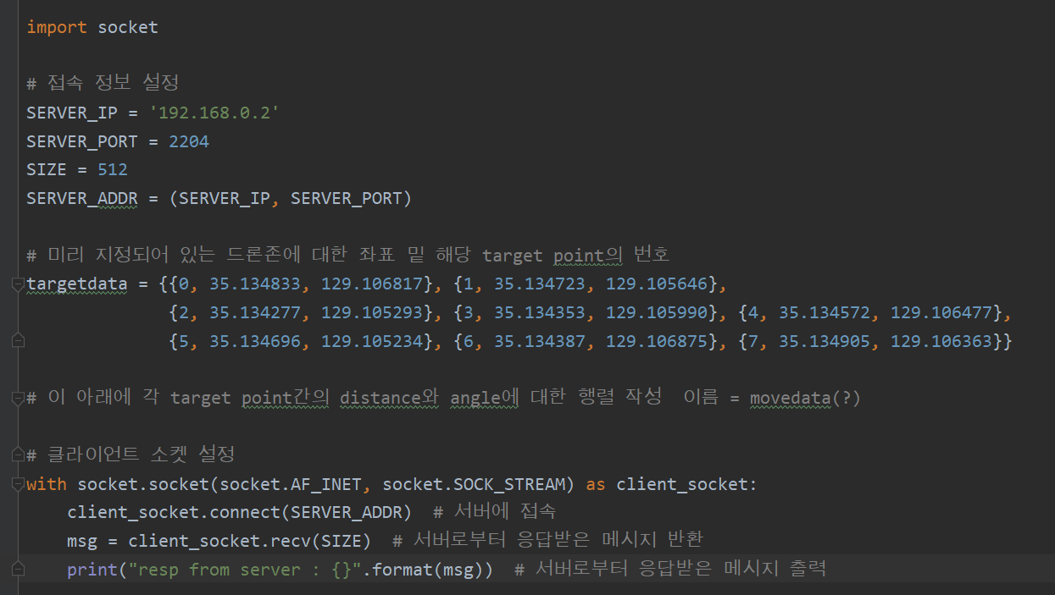
| 핵심소스코드(3)-클라이언트 코드
소켓 통신을 통해 서버와 라즈베리 파이가 경로 정보와 도착정보를 주고받습니다.

Slide 23
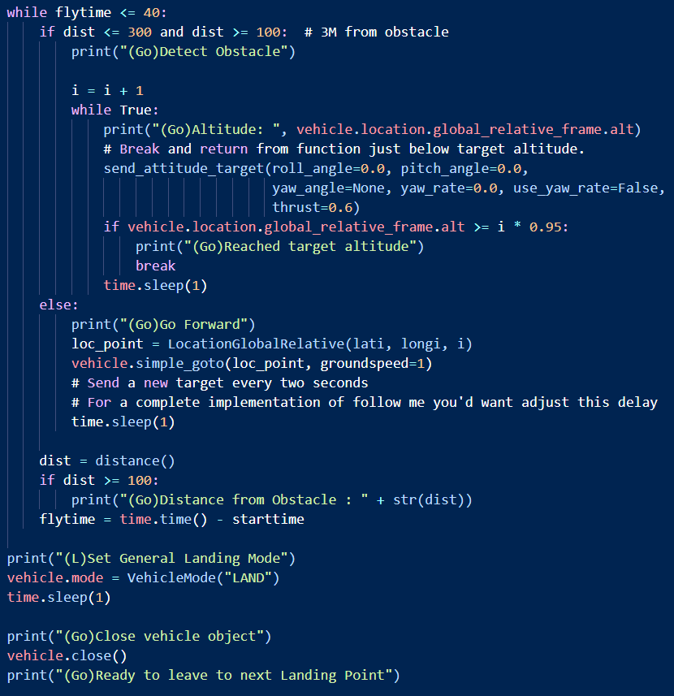
| 핵심소스코드(4)-회피기동 수행 코드
초음파 센서가 장애물 감지 시 드론이 회피기동을 수행합니다 .

Slide 24
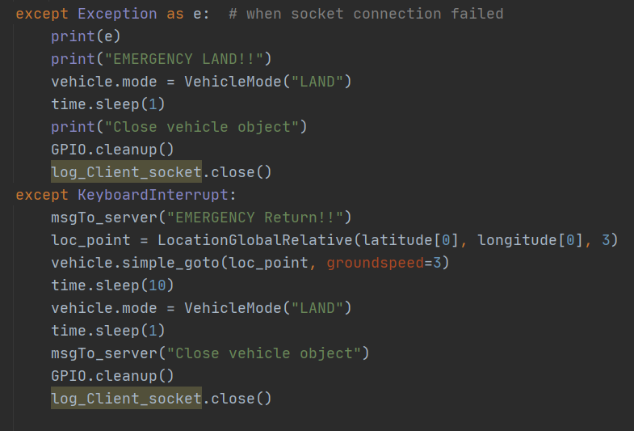
| 핵심소스코드(4)-비상 기동 수행 코드
예외 상황 또는 키보드 인터럽트 시 랜드모드나 홈 베이스 지점으로 귀환합니다.

Slide 25
| 참조- 개발 환경 및 설명
구분 |  | 항목 | 적용내역
S/W 개발환경 | 서버 개발 | Visual Studio (2019) | Android application 프로그램 개발
 |  | PyCharm | 파이썬 프로그램 개발환경
 |  | Arduino IDE | 시연용 아두이노 패널 제작용 코드 설계
 | 드론 제어 시스템 개발 | 미션 플래너 | GPS 기반으로 드론을 제어
 |  | 작동 환경 운영체제 | 리눅스 Raspbian
 |  | Putty | 제어용 운영체제에 CentOS 원격 접속용 툴
H/W 구성장비 | 디바이스 | Raspberry Pi | 서버와 Pixhawk 사이 통신을 중계 및 자율비행 제어
 |  | Pixhawk | GPS를 기반으로 좌표정보를 받아 드론을 제어
 |  | 카메라 | 드론 운행 중 얼굴 인식
 | 통신 | 소켓 통신 | 서버와 Raspberry Pi 사이에서 최단경로 정보를 주고 받음
 |  | 어댑터 | Raspberry Pi와 Pixhawk 사이의 정보를 주고 받음
 | 주요 센서 | GPS , Gyro, 가속도, 초음파 센서 | 좌표를 기반으로 드론 목적지 설정 및 제어 및 해당 방향으로 각도를 기울여 이동하고, 전방 장애물 감지 시 거리를 기준으로 회피기동을 수행합니다.

Slide 26
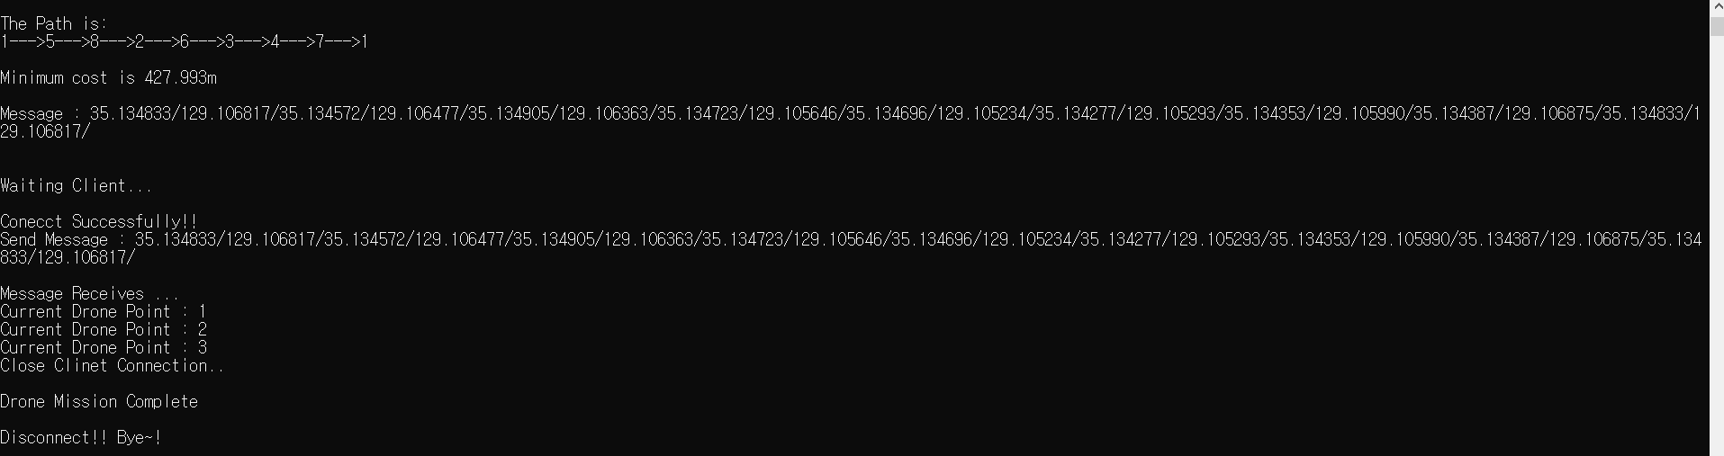
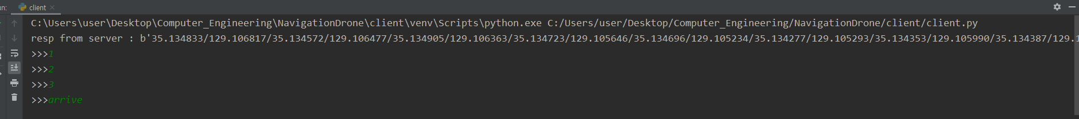
| 참조-S/W 기능 실사 사진(1)
최단경로 설정 알고리즘을 이용한 경로 계산 및
라즈베리 파이와 서버 소켓통신 메시지 송수신

Slide 27
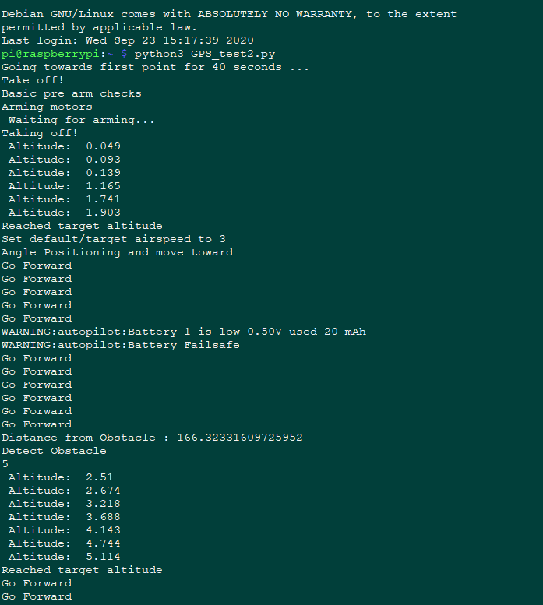
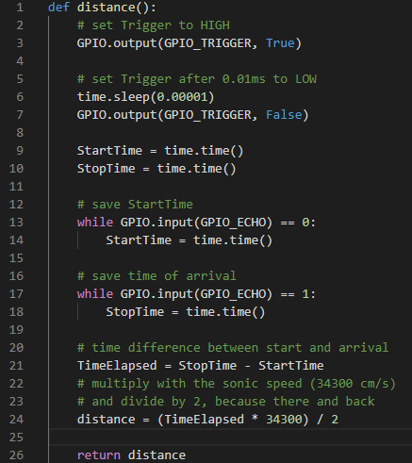
| 참조-S/W 기능 실사 사진(2)
장애물 회피기동 알고리즘을 기반으로 한 회피기동 수행

Slide 28
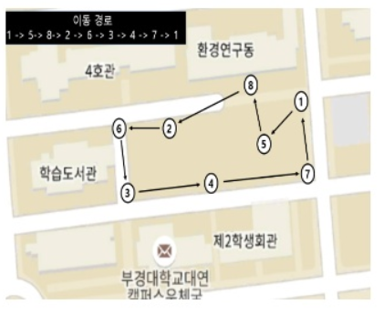
| 참조-S/W 기능 실사 사진(3)
실제 이동경로 파악
Mission Planner

Slide 29
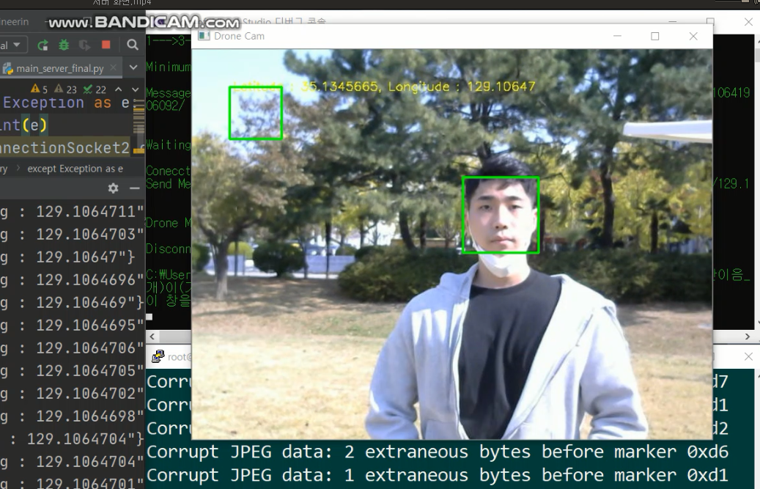
| 참조-S/W 기능 실사 사진(4)
카메라를 이용한
얼굴인식

Slide 30
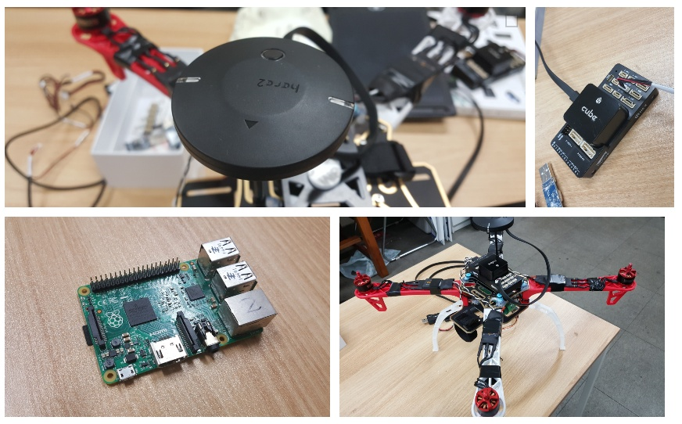
| 참조- H/W 기능 실사사진

Slide 31
내가 기획한 ICT가
세상을 바꾼다면?
Thank you

